Slide 1
Webprogrammeren & ASP.NET Navigation & State Management
Welkom
Handboek ASP.NET 4.0
HS 6 + 8 (pag. 101 – 114, 137 – 160)
Handboek ASP.NET 2.0
HS 4 (pag. 116 t/m 142)

Slide 2
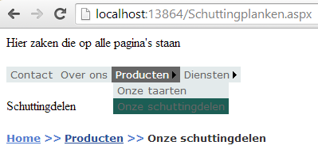
Lesopdracht 1 (max 30 min)
State Management
Download ‘sitemap.zip - WC2 - Lesopdracht 1’ van Bb
Add => New Item => Site Map (er komt een bestand ‘Web.sitemap’ bij)
Plak hierin de inhoud van ‘sitemap.xml’ (bekijk de inhoud even!)
Maak een master page aan
Maak de web form pagina’s: Home.aspx, Products.aspx, Services.aspx, etc. (alle 9)
Op de master page: sleep IN de <div> van de <body> maar BUITEN de ContentPlaceHolder de volgende controls:
SiteMapDataSource (Data), Menu (Navigation), SiteMapPath (Navigation)
SiteMapDataSource koppelt automatisch met je Web.sitemap (XML data)
Selecteer als ‘Data Source’ voor de Menu de SiteMapDataSource
Zet van de SiteMapDataSource de eigenschap ShowStartingNode op False
Zorg dat je op deze wijze navigatie en bread crumbs op je master page aan de gang krijgt

Slide 3
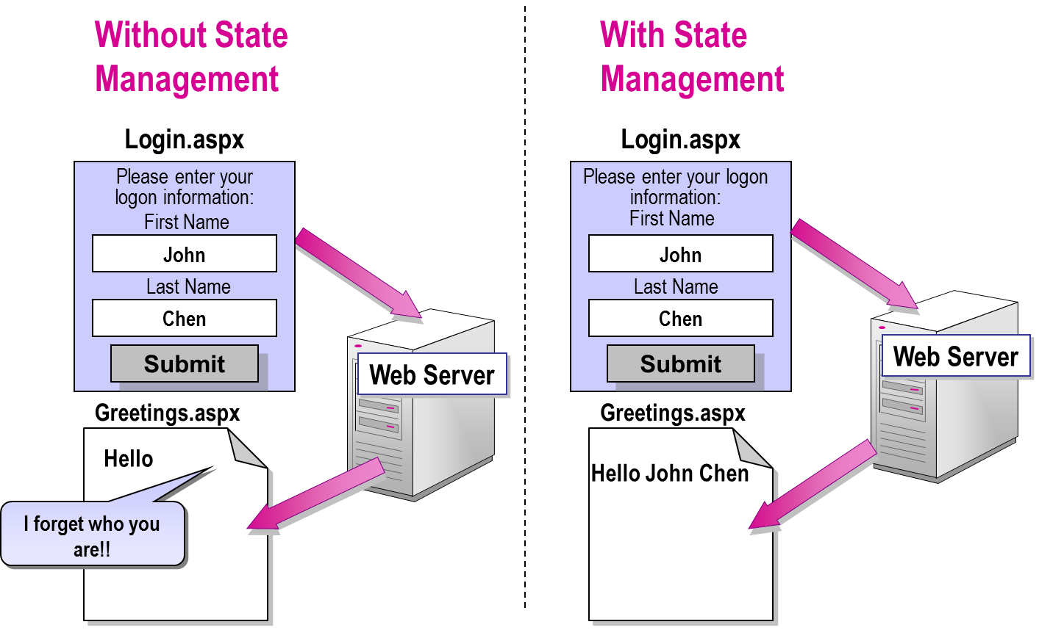
State Management
State Management

Slide 4
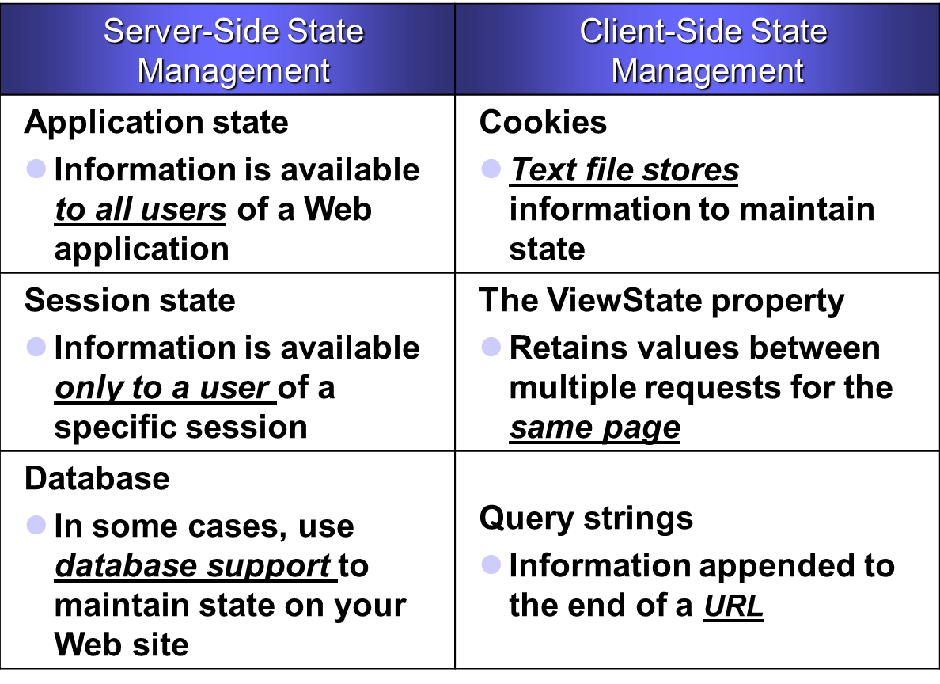
Types of state management
State Management
“The view state of a page is, by default, placed in a hidden form field named __VIEWSTATE. This hidden form field can easily get very large, on the order of tens of kilobytes.”

Slide 5
View State
State Management
Workshop03.sln
ViewStateDemo
Wordt meegestuurd met elke postback (clientside)
Collectie van Key-Value paren (net als een woordenboek of de Windows registry)
Voor het bewaren van de toestand tussen pageloads van dezelfde pagina
int iTeller;
if (ViewState["Teller"] == null)
{
iTeller = 1;
}
else
{
iTeller = (int)ViewState["Teller"] + 1;
}
ViewState["Teller"] = iTeller;
Label1.Text = ViewState["Teller"].ToString();

Slide 6
Query String
State Management
Workshop03.sln
QueryStringDemo
InnerHtml
Response.Redicrect
Server.Transfer
In de URL ‘plakken’ van sleutels & waarden
Voor eenvoudige data, onveilig en voor iedereen zichtbaar!
http://localhost:1719/WebForm1.aspx?Item=AZ&Mode=Ja
string favorieteClub;
favorieteClub = DropDownList1.SelectedItem.ToString();
Response.Redirect("Default2.aspx?club=" + favorieteClub);
Label1.Text = Request.QueryString["club"];

Slide 7
Cross Page Posting
State Management
Workshop03.sln
CrossPagePostingDemo
Button.PostBackURL
DLL in project opnemen
Add reference + using directive
Via ‘PostBackUrl’ property
Gebruik ‘PreviousPage’ en ‘FindControl’
Label1.Text = "Je komt van pagina " + PreviousPage.Header.Title;
if (PreviousPage != null)
{
TextBox vNaam = (TextBox)PreviousPage.FindControl("TextBox1");
TextBox aNaam = (TextBox)PreviousPage.FindControl("TextBox2");
if ((vNaam != null) && (aNaam != null))
{
Label1.Text += " en je bent " + vNaam.Text + " " + aNaam.Text;
}
}

Slide 8
Cookies
State Management
Workshop03.sln
CookiesDemo
Onbetrouwbaar (user kan deleten en cookies kunnen uitstaan)
Onveilig (user kan ze wijzigen!)
Beperkte data (browser-afhankelijke restricties)
Web Server
Client Computer
Cookies

Slide 9
Cookies
State Management
Workshop03.sln
CookiesDemo
HttpCookie objCookie1 = new HttpCookie("myCookie");
DateTime now = DateTime.Now;
objCookie1.Values.Add("Time", now.ToString());
objCookie1.Values.Add("Color", "Rood");
objCookie1.Values.Add("Naam", TextBox1.Text);
objCookie1.Expires = now.AddHours(1);
Response.Cookies.Add(objCookie1);
HttpCookie objCookie2 = Request.Cookies["myCookie"];
Label2.Text = objCookie2["Naam"] + " " + objCookie2["Color"];

Slide 10
Server-side state management
State Management
Workshop03.sln
SessionApplicationStateDemo
Application State is globaal toegankelijk voor alle pagina’s binnen de applicatie, over alle sessies gelijktijdig. Pas hiermee op!
Session State is beperkt tot de huidige browser Sessie (1 op 1 met server)
Web Server
Client Computer
Application and Session variables
SessionID

Slide 11
Application & Session State Duration
State Management
Workshop03.sln
SessionApplicationStateDemo
Application var bestaat tot Application_End event
Session var bestaat voor een bepaalde tijdsduur (standaard 20 min), instelbaar in Web.config
<configuration>
<system.web>
<sessionState timeout="10" />
</system.web>
</configuration>

Slide 12
Session State
State Management
Workshop03.sln
SessionApplicationStateDemo
Sessie variabelen initialiseren:
string sNaam = "Hogeschool";
Session["Naam"] = sNaam;
Response.Redirect("WebForm1.aspx");
lblSession.Text = (string)Session["Naam"] + " ";
lblSession.Text += Session.SessionID;

Slide 13
Application State
State Management
Workshop03.sln
SessionApplicationStateDemo
Applicatie variabelen initialiseren:
Global.asax!
Application["AantalKeer"] = 0;
int teller = (int)Application["AantalKeer"];
teller++;
Application["AantalKeer"] = teller;
lblTeller.Text = teller.ToString();

Slide 14
Lesopdracht 2 (max 30 min)
State Management
Maak een form met een textbox, een knop en een label
In de codebehind in de click event handler van de knop:
Als de cookie nog niet bestaat, maak hem aan en zet de waarde van de textbox erin
Als de cookie al wel bestaat, laat de huidige inhoud ervan dan zien in het label en wijzig de nieuwe inhoud naar wat er in de textbox is gezet
Voeg een knop toe waarmee je de cookie verwijdert

Slide 15
Handboek ASP.NET 4.0 Specifics Week 3
Resources
Onderwerp | Steekwoorden | HS | Pagina’s
Navigation | Web.sitemap, Menu, TreeView, SiteMapDataSource, SiteMapPath, Bread Crumbs | 6 | 101-113
State Management | ViewState, Query String, Cross Page Posting, PostBackUrl, PreviousPage, FindControl, (Http)Cookie, Session State, Web.config, Application State | 8 | 137-159
MSDN State Management | MSDN State Management Recommendation (welke optie kiezen in welke situatie?): http://msdn.microsoft.com/en-us/library/z1hkazw7.aspx | - | -
MSDN State Management | MSDN State Management Overview: http://msdn.microsoft.com/en-us/library/75x4ha6s.aspx | - | -

Slide 16
Handboek ASP.NET 2.0 Specifics Week 3
Resources
Onderwerp | Steekwoorden | § | Pagina’s
Navigation | Web.sitemap, Menu, TreeView, SiteMapDataSource, SiteMapPath, Bread Crumbs | 4.1 | 116-118
State Management | ViewState, Query String, Cross Page Posting, PostBackUrl, PreviousPage, FindControl, (Http)Cookie, Session State, Web.config, Application State | 4.2 | 119-129
MSDN State Management | MSDN State Management Recommendation (welke optie kiezen in welke situatie?): http://msdn.microsoft.com/en-us/library/z1hkazw7.aspx | - | -
MSDN State Management | MSDN State Management Overview: http://msdn.microsoft.com/en-us/library/75x4ha6s.aspx | - | -

Slide 17
Study Resources Week 4 Onderwerp: Databases!
Resources
Volg-orde | Resource | Auteur / Locatie / URL | HS of Nr | Opmerkingen | Tijd (u)
1 | Handboek ASP.NET 4.0 | J. Smits (Boek) | 11 + 12a | Pag. 187 – 216 | 2.5
1 ALT | Handboek ASP.NET 2.0 | G. Vermeiren (Boek) | 5.1 | Pag. 143 – 162 [217 – 255 PRJ] | 2.5
2 | Videoserie ‘Building 2.0 Applications’ | http://www.asp.net/web-forms/videos/building-20-applications | 7 | Databinding to User Interface Controls | 0.5
Gekleurde hoofdstuk- en paginanummers bevatten inhoud die als optioneel, bekend of relevant voor het project wordt verondersteld.

